Slide 2
Programma blok 7
Introductie passend onderwijs
Passend onderwijs en leer- en gedragsproblemen
Gedragsproblemen in de klas introductie
Gedragsproblemen in de klas herkennen (ABC methode)
Positive behavior support (PBS)
Executieve functies (Gedrag H16)
Leerproblemen
Motivatie- en werkhoudingsproblemen
Sociale vaardigheden en emoties
Voortgangsweek
Geen bpv-opdracht

Slide 3
Passend onderwijs basiskennis gedragsproblemen
Week 7.2

Slide 4
Terugblik vorige week 7.1
Wat houdt de wet passend onderwijs in?
Wanneer is de wet passend onderwijs ingevoerd en waarom?
Wat zijn de doelen van de wet passend onderwijs?
Wat houdt zorgplicht voor scholen in?
Wat is een samenwerkingsverband en hoe werk dit verband in Gorinchem e.o.?
Welke vormen van Speciaal (Basis) Onderwijs hebben we in Nederland?
Welke problematiek kom je tegen binnen passend onderwijs
Hoe is passend onderwijs op jouw stageschool georganiseerd?

Slide 5
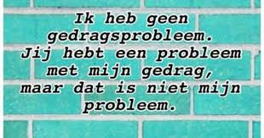
Voorkennis: Mentimeter
Wanneer spreken we van gedragsproblematiek?
Met welk probleemgedrag heb jij te maken?

Slide 6
Theorie
Website: gedragsproblemen in de klas.nl
Boek: gedragsproblemen in de klas (Anton Horreweg)

Slide 7
Gedragsproblemen in de klas.
Gedragsproblemen…
Vele definities zijn daar al voor bedacht. Eigenlijk komt het er op neer, dat een kind of een aantal kinderen niet doen wat jij als leerkracht graag wilt.
De verschijningsvormen van “gedragsproblemen”, zijn even divers als er kinderen zijn.
Bedenk: kinderen met gedragsproblemen willen het ook gewoon goed doen op school. Het lukt hun alleen (nog) niet…

Slide 8
Onderdeel 1: Analyse

Slide 9
Hoe kun je kijken naar gedragsproblemen?
Als eerste moet je denk ik beseffen, dat geen kind ‘s ochtends naar school komt met het idee om vandaag eens even flink dwars te liggen.
Dat dit desondanks toch nog wel eens voorkomt, moet je als onderwijsassistent beschouwen als een signaal, een kreet om hulp
Als een kind dwarsligt, probleemgedrag vertoont, moet je gaan bekijken waar dat aan ligt.
Vaak zijn we daarbij gewend te bekijken wat het kind “mankeert.” Het is goed om ook na te gaan wat je eigen gedrag bijdraagt aan de problemen. Veel gedragsproblemen verminderen door een veranderde houding van de onderwijsassistent.

Slide 10
Bronfenbrenner
Vanuit de ecologische visie gezien (Bronfenbrenner, 1977), moet je ook kijken naar de “omgeving.”
Kort gezegd komt het er op neer, dat je niet alleen bekijkt of het kind zijn gedrag moet veranderen, maar ook wat er in zijn omgeving (leerkracht, klasgenoten, plek in de klas, thuissituatie) moet veranderen.
Al deze componenten zijn immers van invloed op iemands gedrag.
Mirco- Meso- Exo- Masosystemen

Slide 11
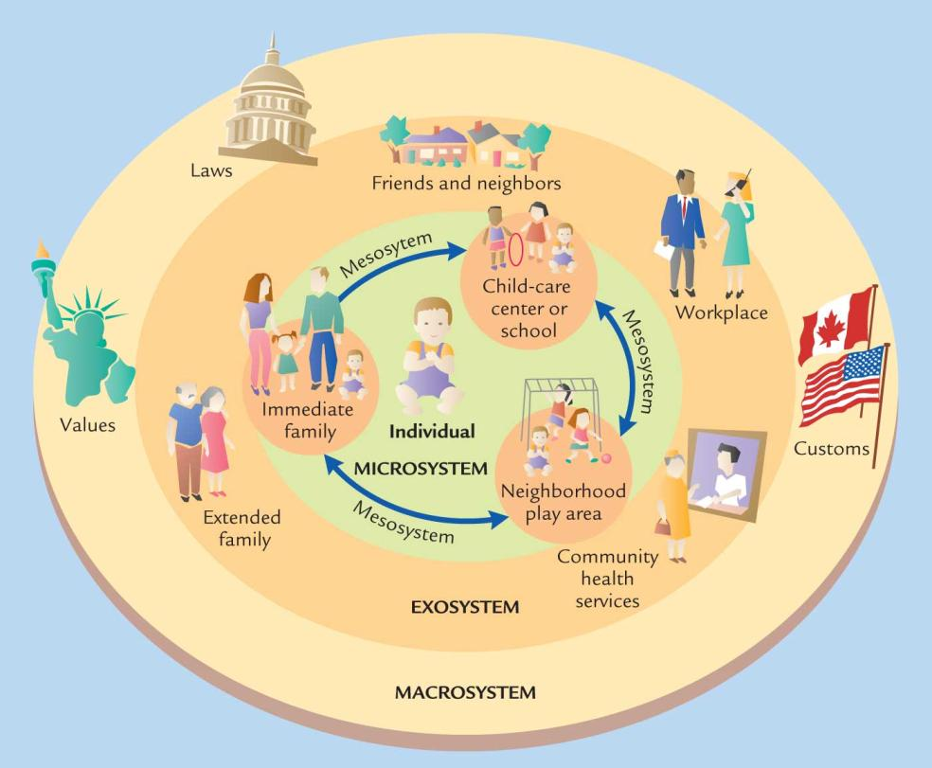
Ecologisch model Bronfenbrenner

Slide 12
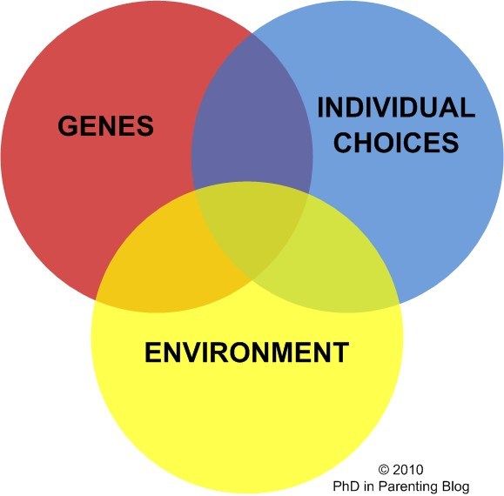
Nature Nurture

Slide 13
Omgevingsinvloed
Stel je maar voor: je komt ‘s ochtends bijna te laat op school aan, doordat je de avond ervoor heel laat naar bed ging en daardoor niet wakker werd ‘s morgens. Grote (?) kans dat de kinderen die dag een onderwijsassistent treffen die iets minder flexibel is dan andere dagen. Logisch.
Maar het geeft wel aan, dat de omgeving van invloed is op je gedrag.
Zo blijkt bijvoorbeeld uit onderzoek dat kinderen die een scheiding meemaken, de eerste twee jaar na de scheiding vaak enorm in prestaties achteruit gaan en soms onhandelbaar gedrag vertonen.

Slide 14
Leerkrachtgedrag
Als leerkracht besteed je vele uren aan het aanleren van de tafels of werkwoorden. Als het kind het niet snapt, leg je het geduldig nog een keer uit. En nog een keer..en desnoods nóg een keer.. En volgende week, als het kind de instructie weer “kwijt” is, weer..
Als een kind door de klas praat, leg je dat één keer uit, misschien wel twee keer. Maar dan moet het kind toch echt wel doorhebben dat het niet de bedoeling is. En dat kan het kind de volgende dag maar beter onthouden hebben, want jij weet nog wèl dat je hem gisteren drie keer gewaarschuwd hebt. En je geduld raakt natuurlijk een keer op..

Slide 15
“Zestig procent van de gedragsproblemen verdwijnt als het leerkrachtgedrag verandert.”
Misschien is die uitspraak iets overdreven, maar het is echt verbazingwekkend hoeveel invloed het leerkrachtgedrag heeft op gedragsproblemen
Waarom hebben sommige leerkrachten minder problemen dan anderen met “moeilijke” kinderen? Het loont dus echt om naar je eigen gedrag te kijken.
Op welke manier beïnvloed jij het gedrag van de kinderen?

Slide 16
Stel dat het kind probleemgedrag vertoont. Dat ligt niet aan jou, niet aan thuis, het ligt echt aan het kind.
Wat je ook probeert, het gedrag verandert niet.
Bedenk dan eens of je jouw gedrag tóch niet moet veranderen, omdat jij wel in staat bent dat te doen en de leerling niet.
Wat kun je doen om gedrag te beïnvloeden?

Slide 17
Een kind is niet hetzelfde als zijn gedrag.
Voorbeeld:
Een dat door de klas roept en anderen slaat vertoont ongewenst gedrag. Ook wel vervelend gedrag.
Na een tijdje gaan we dit kind een vervelend kind noemen, door zijn gedrag.
Oefen met kijken: het is het gedrag dat niet juist is. Het kind is wel juist!

Slide 18
Algemene Tips
Zorg ervoor, dat je als leerkracht voorspelbaar bent.
Vertel dus wat je gaat doen en doe dit dan ook. Dat lijkt een open deur, maar dat is het niet.
Reageer en handel zo consequent mogelijk. Afspraak is afspraak en als iemand zich daar niet aan houdt, is het jouw taak daar wat aan te doen.
Geldt een afspraak (soms) niet voor iedereen, dan moet je dat goed uitleggen

Slide 19
Algemene Tips
Probeer positieve controle uit te oefenen in plaats van negatieve.
In het algemeen benoemen leerkrachten wat verkeerd gaat. Dit heet negatieve controle. Veel moeilijker is het om juist te benoemen wat goed gaat (positieve controle). Toch hoort iedereen liever wat hij goed doet.
Natuurlijk ontkom je niet aan het benoemen van wat fout gaat, maar gebruik daarbij dan de bekende “Ik-boodschap.” Een ik-boodschap is minder aanvallend, omdat hij niet zegt wat jij verkeerd doet, maar wat ik er van vind.
Let op je woorden: jij bent ALTIJD vervelend, je luistert NOOIT. Vervangen door:
Je luistert NOG niet, maar het ging AL wel een stuk beter…

Slide 20
Overtredingen van de afspraken, maar (nog) geen probleemgedrag.
De regels zijn goed afgesproken en ook door iedereen begrepen, maar toch komen er (uiteraard) overtredingen van die regels voor. Er is nu niet meteen sprake van gedragsproblemen, we moeten niet overdrijven.

Slide 21
Als er tóch gedragsproblemen voorkomen
Concretiseren van gedrag.

Slide 22
Concretiseren van het gedragsprobleem
Opdracht vragen gedragsproblemen:
Kies een kind met een probleem uit je klas. Welk gedrag vind jij moeilijk om mee om te gaan.
Probeer de vragen die je uitgedeeld krijgt te beantwoorden voor het gedrag dat dit kind laat zien.
20 minuten

Slide 23
Observatie instrument: ABC analyse.
ABC staat voor:
Antecedents (dat wat vooraf ging),
Behaviour (het gedrag)
Consequences (het gevolg).
De ABC-methode legt dus verband tussen het gedrag, datgene wat het gedrag opriep en de gevolgen van het gedrag. Waarschijnlijk is het handiger om iemand anders deze observatie te laten maken.
Je kunt ook een les op film opnemen en deze terugkijken.
Uitleg ABC analyse. (3.54min)

Slide 24
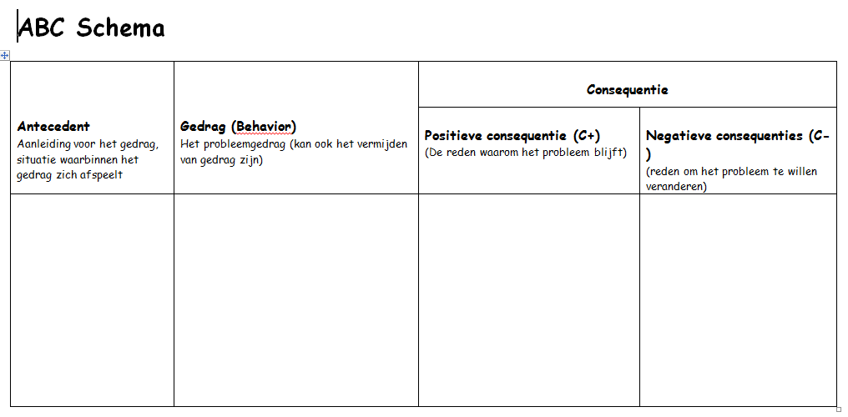
Het ABC Schema

Slide 25
Vul maar in
Situatie 1: Johnny is 5 jaar en is met zijn moeder in de supermarkt. Hij wil perse Spongebob koekjes. Dit mag niet van zijn moeder. Als Johnny dit niet krijgt gaat hij op de grond liggen schreeuwen en krijsen. Moeder vindt dit erg vervelend en besluit de koekjes voor hem te kopen.
Situatie 2: Maria is 16 en met haar vrienden een avondje stappen. Ze ontmoet een leuke jongen van 18. Ze dansen samen. De jongen biedt Maria een XTC pil aan. Zij heeft deze nog nooit genomen. Ze voelt zich al weken niet zo goed en de jongen geeft aan dat hij zich er altijd zoveel beter van voelt. Hij zou het leuk vinden om er samen eentje te nemen. Maria mag absoluut geen drugs gebruiken van haar ouders.
Situatie 3: Een situatie uit je stage

